Slide 1
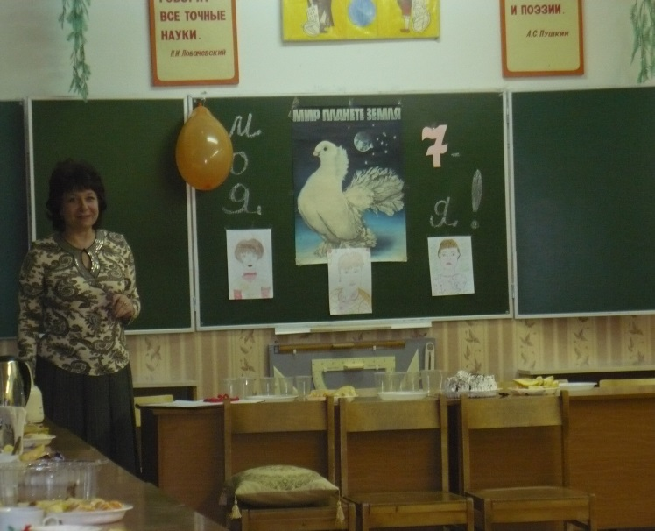
Развитие коммуникационных компетенций учащихся на уроках математики: приемы решения практических задач по подготовке к ЕГЭ и ОГЭ.
Горбунова Ольга Егоровна
Учитель математики
МБОУ Сатинской СОШ
Сампурского района Тамбовской области
2022 г.

Slide 2
Меняется мир непрерывно, неспешно,
Меняется все – от концепций до слов.
И тот лишь сумеет остаться успешным,
Кто сам вместе с миром меняться готов!
П. Калита

Slide 3
Компетентностный подход
это подход, акцентирующий внимание на результате образования, причём в качестве результата рассматривается не сумма усвоенной информации, а способность человека действовать в различных проблемных ситуациях. Набор ситуаций зависит от специфики образовательного учреждения. Компетентностный подход, это подход, при котором результаты образования признаются значимыми за пределами системы образования (Д.А. Иванов).

Slide 4
Классификация, предложенная Селевко Г.
Математическая – уметь работать с числом, числовой информацией (владеть математическими умениями).
Коммуникативная – уметь вступать в коммуникацию, быть понятым, непринуждённо общаться.
Информационная – владеть информационными технологиями, работать со всеми видами информации.
Автомизационная – быть способным к саморазвитию, способность к самоопределению, самообразованию, конкурентноспособности.
Социальная – уметь жить и работать с людьми, с близкими, в трудовом коллективе, в команде.
Продуктивная – уметь работать и зарабатывать, быть способным создать собственный продукт, принимать решения и нести ответственность за них.
Нравственная – готовность, способность и потребность жить по нравственным законам.

Slide 5
Понятие «компетентностный подход» получило распространение в начале 21 века в связи с дискуссиями о проблемах и путях модернизации российского образования.
Попытаюсь ответить на вопрос, почему я решила реализовать идею компетентностного подхода в своей работе.
Во-первых, меня беспокоит падение интереса школьников к обучению вообще и обучению математике в частности.
Во-вторых, изучая специальную литературу, я утвердилась во мнении, что обучение должно обеспечивать права каждого школьника на индивидуальное развитие, которое не противоречит его психологическому статусу (возможностям, склонностям, интересам).
В-третьих, я считаю, что именно эта идея актуальна, то есть отвечает потребностям нашего времени.
В-четвёртых, мой предмет имеет широкое практическое применение в различных сферах жизнедеятельности.

Slide 6
В своей деятельности я опираюсь на работы Хуторского Андрея Викторовича (доктора педагогических наук, академика Международной педагогической академии).
Компетенции для ученика – это образ его будущего, ориентир для освоения. Но в период обучения у него формируются те или иные составляющие этих «взрослых» компетенций, и чтобы не только готовиться к будущему, но и жить в настоящем, он осваивает эти компетенции с образовательной точки зрения.
Поэтому очень важный компонент обучения - развитие ценностно-смысловой компетенции или мотивации учебной деятельности.
По З.Фрейду: «Личность - это звено между мотивацией и её реализацией». Мне, например, дети часто говорят, что им тогда всё понятно, когда интересно. Надо иметь в виду, что интерес – это синоним учебной мотивации. По И. С. Якиманской цепочка обучения выглядит так: хочу - могу - выполняю с интересом - личностно значим каждому. Интерес стоит в центре этого построения. Как его сформировать? Вот здесь вступает коммукативная компетентность - это способность вступать в общение с целью быть понятым
Я повышаю мотивацию учащихся через разные формы деятельности.

Slide 7
Самостоятельность и активность. На уроках часто использую элементы проблемного обучения. Самостоятельные работы при повторении организовываю так, чтобы они не только обеспечивали восприятие программного материала, но и способствовали бы всестороннему развитию учащихся. На этом этапе провожу самостоятельные работы таких видов: лабораторные работы, практические работы, работы с логическими заданиями, с кодированными ответами, самостоятельные работы в форме математических диктантов, устные самостоятельные и домашние работы.
Творческая деятельность на уроке и дома. Мои ученики пишут сочинения, составляют задачи на разные темы. Вот некоторые выдержки из школьных сочинений по теме «Для чего людям нужна математика?»:
-Математика помогает развивать наш ум. Она встречается везде: на заводах, в магазине, на почте, на вокзале, в школе.
- Математика наука сложная, но она нужна всем. Каждый работающий человек встречается с математикой. Без математики жить трудно.
Начиная с 5 класса, мои ученики разрабатывают и составляют сборники задач по предмету. Принцип прост: изучили тему - творческое задание на дом. Придумывая задачу, ученик глубже вникнет в теорию, выучит назубок правило, смоделирует конкретную ситуацию, решаемую математически. Приведу примеры некоторых работ школьников.

Slide 8
5 класс, тема « Координатный луч».
Любимые герои:
• Этот толстый герой просто обожает варенье. Начертите координатный луч с ед. отрезком 1 клетка. Отметьте точки: Р(6), Н(15), К(1), Л(7), А(3), О(12), С(9). Какое имя у героя? (Карлсон)
• А это суперпопулярные герои из суперсовременного мультфильма. Начертите координатный луч с ед. отрезком 1 клетка. Отметьте точки: К(7), Н(17), П(1), Е(9), О(4), О(15), М(12). Кто же они. (Покемон)
5 класс,
класс, тема «Задачи на части».
В яблоке, которым отравилась Белоснежка, было 2 части змеиного яда и 5 частей белены. Какова масса примесей, если в ней змеиного яда на 12 г меньше, чем белены.
6 класс, тема « Нахождение числа по его дроби».
Когда крокодил проплыл 0.3 всего пути от своего болота до пляжа, чтобы пообедать, то ему осталось проплыть до середины пути 150 м. Какой длины путь от болота до пляжа?
6 класс, тема « Нахождение дроби от числа».
Деду Морозу на примерку должны были принести 60 разных по цвету и размеру шуб, но принесли только 70%. Дед Мороз рассердился и сжёг 2 шубы. Испугавшись, ему принесли ещё 12 шуб, но на швейной фабрике остались ещё модели. Сколько шуб осталось на фабрике?
Такой вид деятельности помогает учащимся в овладении понятийной и фактической компетенцией, что приводит к хорошему результату.
Привлечение большого и разнообразного исторического материала.
Решение прикладных задач.
Ученикам понятны и интересны задачи, связанные с работой родителей, так как дети постоянно помогают им. Опора на жизненный опыт является мотивацией познавательной деятельности ученика на уроке. Поэтому мы рассматриваем такие задачи, которые требуют использования знаний и умений приобретённых на уроках математики в практической деятельности и повседневной жизни.

Slide 9
Задачи требующие использования знаний и умений приобретённых на уроках математики в практической деятельности и повседневной жизни.

Slide 10
Задачи требующие использования знаний и умений приобретённых на уроках математики в практической деятельности и повседневной жизни.

Slide 11
Задачи требующие использования знаний и умений приобретённых на уроках математики в практической деятельности и повседневной жизни.

Slide 12
Задачи требующие использования знаний и умений приобретённых на уроках математики в практической деятельности и повседневной жизни.

Slide 13
Задачи требующие использования знаний и умений приобретённых на уроках математики в практической деятельности и повседневной жизни.

Slide 14
Задачи требующие использования знаний и умений приобретённых на уроках математики в практической деятельности и повседневной жизни.

Slide 15
Задачи требующие использования знаний и умений приобретённых на уроках математики в практической деятельности и повседневной жизни.
№1.После курения 1 сигареты в кровь поступает 3 мг никотина. Сколько никотина поступит в кровь , если человек выкурит 14 сигарет ?
№2.Некоторые зарубежные фирмы за одну и ту же работу курильщикам устанавливают заработную плату на 15% ниже , чем некурящим . Заработная плата 340$. На сколько меньше получит курящий ?
№3.До 15% рабочего времени уходит на курение . Рабочий день делится 8 ч. Сколько рабочего времени теряется из-за курения ?

Slide 16
Подготовка обучающихся к успешной сдаче ЕГЭ и ОГЭ по математике (из опыта работы)
ЕГЭ – серьёзный шаг в жизни каждого выпускника, обдумывающего выбор своего будущего, стремящегося самореализоваться в новой социокультурной ситуации, продолжить образование и овладеть профессиональными навыками.
Подготовка к сдаче ЕГЭ по математике должна идти через приобретение и освоение конкретных математических знаний. Только это обеспечит выпускнику успешную сдачу экзамена.
В своей работе применяю следующие принципы подготовки к ЕГЭ.
Первый принцип – тематический. Эффективнее выстраивать такую подготовку, соблюдая принцип от простых типовых заданий к сложным.
Второй принцип – логический. На этапе освоения знаний необходимо подбирать материал в виде логически взаимосвязанной системы, где из одного следует другое. На следующих занятиях полученные знания способствуют пониманию нового материала.
Третий принцип – тренировочный. На консультациях учащимся предлагаются тренировочные тесты, выполняя которые дети могут оценить степень подготовленности к экзаменам.

Slide 17
Подготовка обучающихся к успешной сдаче ЕГЭ и ОГЭ по математике (из опыта работы)
Четвёртый принцип – индивидуальный. На консультациях ученик может не только выполнить тест, но и получить ответы на вопросы, которые вызвали затруднение.
Пятый принцип – временной. Все тренировочные тесты следует проводить с ограничением времени, чтобы учащиеся могли контролировать себя - за какое время сколько заданий они успевают решить.
Шестой принцип – контролирующий. Максимализация нагрузки по содержанию и по времени для всех учащихся одинакова. Это необходимо, поскольку тест по своему назначению ставит всех в равные условия и предполагает объективный контроль результатов.
Следуя этим принципам, формирую у учеников навыки самообразования, критического мышления, самостоятельной работы, самоорганизации и самоконтроля.
Моя цель состоит в том, чтобы помочь каждому школьнику научиться быстро решать задачи, оформлять их чётко и компактно. Развиваю способность мыслить свободно, без страха, творчески. Стараюсь давать возможность каждому школьнику расти настолько, насколько он способен.

Slide 18
Решение задач на проценты
Подготовка к ОГЭ
1. Из объявления фирмы, проводящей обучающие семинары:
«Стоимость участия в семинаре — 3000 р. с человека. Группам от организаций предоставляются скидки: от 3 до 10 человек –– 5%; более 10 человек –– 8%».
Сколько должна заплатить организация, направившая на семинар группу из 8 человек?
2. Сберегательный банк начисляет на срочный вклад 20% годовых. Вкладчик положил на счет 800 р. Какая сумма будет на этом счете через год, если никаких операций со счетом проводиться не будет?

Slide 19
«Математическое образование есть благо, на которое имеет право каждое человеческое существо, каковы бы не были его национальность, пол и жизнедеятельность».

Slide 20
Спасибо
за внимание.

